Slide 1

Universidade Federal de Santa Catarina
Experimento Remoto Nº 3: Estudo das associações em série, paralela e mista em redes AC.
Juarez Bento da Silva

Slide 2
Introdução
O experimento nº 3 é constituído de quadro elétrico AC para estudo de associações série, paralela e mista controlado através da Internet;
Para obter o acesso o usuário necessita de cadastro no ambiente virtual de aprendizagem Moodle (LMS utilizado no RExLab) em http://rexlab.ufsc.br/ .
No ambiente virtual de ensino-aprendizagem estão disponibilizados conteúdos educacionais, atividades e o acesso aos experimentos remotos desenvolvidos no RExLab.

Slide 3

Circuito em série
Quando as resistências são conectadas uma em seguida da outra a corrente é a mesma em todas elas.
Na figura abaixo, estão representadas duas lâmpadas associadas em série.
  A corrente elétrica percorre um único “caminho”.

Slide 4
Circuito em série
Quando as resistências são conectadas uma em seguida da outra a corrente é a mesma em todas elas.
Quando retiramos uma lâmpada...

Slide 5
Circuito em série
Quando as resistências são conectadas uma em seguida da outra a corrente é a mesma em todas elas.
Quando retiramos uma lâmpada...todas se apagam.

Slide 6
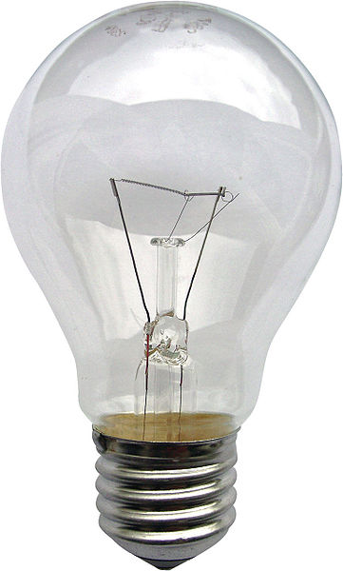
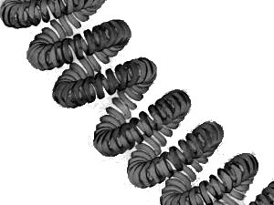
Lâmpada incandescente
É constituída por um filamento de tungstênio alojado no interior de um bulbo de vidro preenchido com gás inerte.
Gás Inerte
Filamento de Tungstênio
Bulbo
Suporte de Vidro
Contato
Contato

Slide 7
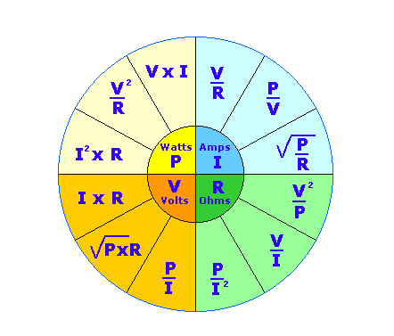
Lei de Ohm
A Lei de Ohm é uma fórmula matemática que estabelece a relação entre as três grandezas fundamentais da eletricidade: a corrente, a resistência e a tensão (também conhecida como diferença de potencial).
Foi descoberta por pelo físico e matemático alemão George Simon Ohm em 1827.
Grandeza | Símbolo | Unidade
Tensão | U ou V | Volt (V)
Corrente | I | Ampère (A)
Resistência | R | Ohm (Ω)
Potência | P | Watt (W)

Slide 8
Lei de Ohm
Enunciando a lei de Ohm:
  A diferença de potencial entre os terminais de um circuito é igual ao produto da resistência desse circuito pela intensidade da corrente elétrica que passa por tal circuito.
    Exemplo: Em um circuito elétrico, uma corrente de 2A ao passar por um resistor de 10Ω, provoca uma diferença de potencial elétrico de 20V sobre esta resistência.
      A partir da Lei de OHM:
        V = R . I, portanto, V = 10Ω . 2A = 20V

Slide 9
Lei de Ohm
Enunciando a lei de Ohm:
  A intensidade da corrente elétrica que percorre o circuito é igual à divisão da diferença de potencial entre os terminais desse circuito pela resistência que esse circuito apresenta à passagem da corrente elétrica.
    Exemplo: Em um circuito elétrico, quando aplicamos uma diferença de potencial (tensão) de 20V sobre os terminais de uma resistência de 10Ω, provoca uma corrente elétrica de 2A.
    A partir da Lei de OHM:
        I = V / R, portanto, I = 20V /10Ω = 2A

Slide 10
Lei de Ohm
Enunciando a lei de Ohm:
  A resistência que um circuito, apresenta a passagem da corrente elétrica é igual à divisão da diferença de potencial (tensão) entre os terminais desse circuito pela intensidade da corrente que por ele passa.
    Exemplo: Num circuito em que aplicamos uma diferença de potencial de 20V e medimos uma corrente elétrica de 2A, obtemos uma resistência a passagem da corrente de 10Ω.
    A partir da Lei de OHM:
        R = V / I, portanto, R = 20V / 2A = 10Ω

Slide 11
Lei de Ohm
Enunciando a lei de Ohm:
  Existe ainda uma grandeza que é muito utilizada em eletrônica, não faz parte da lei de OHM mas está ligada diretamente a ela. É a potência elétrica.
  Saber qual a potência elétrica na dissipação de calor dos componentes eletrônicos e seus circuitos é de extrema importância para o bom funcionamento dos mesmos.
  A potencia elétrica produzida é medida em WATTS, sua unidade é o W e seu símbolo de grandeza é o P.
      Exemplo: Num circuito, onde aplicamos uma diferença de potencial de 20V e obtemos uma corrente elétrica de 2A, produzimos uma potência elétrica de 40W. Teoricamente nosso circuito formado pela resistência de 10Ω teria que suportar uma potência de 40 W.
      A partir da Lei de OHM: P = V . I

Slide 12

Tensão no circuito série
Lâmpada 1
220 V
I = Corrente Elétrica
+
V
-
Lâmpada 2

Slide 13
Circuito em série
Resistência equivalente (R_{Eq}).
Uma única resistência que colocada no lugar das outras, submetida a mesma tensão, permitirá a passagem do mesmo valor de corrente.
R1 = Lâmpada 1
+
+
-
R_{Eq} = R₁ + R₂
-
R_{Eq}
R2 = Lâmpada 2

Slide 14
Tensão no circuito série
A corrente é a mesma e a tensão se divide entre as resistências.
Se as duas lâmpadas fossem iguais.
R₁
220 V
110 V
+
V
V
-
110 V
V
R₂

Slide 15
Circuito paralelo
Quando as resistências são conectadas lado a lado (início com início, final com final).
Criando assim mais de um caminho para a corrente.

Slide 16
Circuito paralelo
Quando retiramos uma lâmpada...
... as demais permanecem acesas.

Slide 17
Circuito Paralelo
A tensão é a mesma e a corrente se divide entre as resistências.
As resistências são independentes.
220 V
I₂
I_{Max}
I₁
+
V
Lâmpada 1
Lâmpada 2
-

Slide 18
Circuito Paralelo
Para calcularmos a resistência equivalente do circuito paralelo usaremos a fórmula.
Para duas resistências em paralelo usaremos a fórmula
1
1
1
1
1
=
+
+
+...
R_{Eq}
R₁
R₂
R₃
R_{n}
R₁
x
R₂
R_{Eq}
=
R₁
+
R₂

Slide 19
Circuito misto
Existem resistências, tanto em série como em paralelo.
No circuito abaixo R ₁ está série com a R_{Eq} da associação paralela entre R₂ e R₃ .
I_{Max}
R₁
I₂
I₁
+
R₂
-
R₃

Slide 20
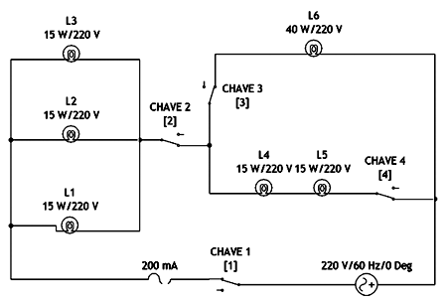
O Experimento Remoto
Circuito equivalente do experimento remoto implementado.
Circuito misto.

Slide 21
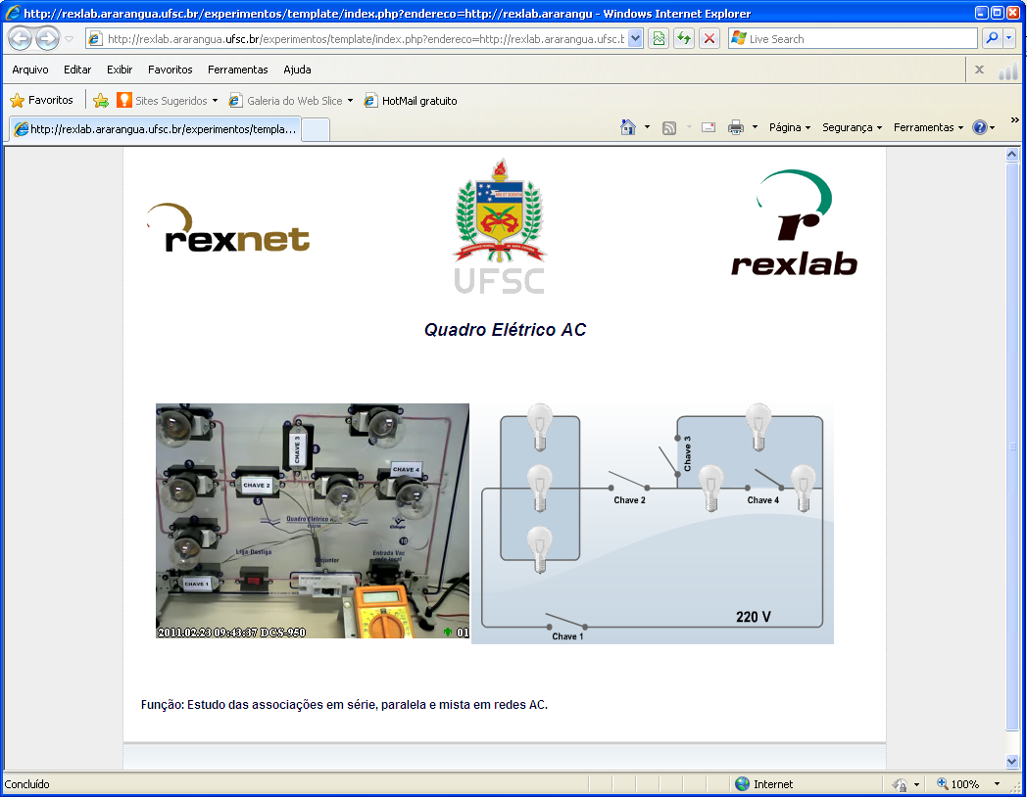
O Experimento Remoto

Slide 22
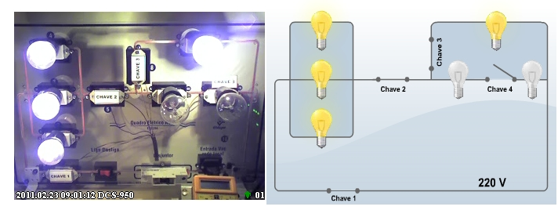
O Experimento Remoto
Ao “clicar” as chaves através da página web e o circuito real será acionado e o funcionamento será mostrado na câmera instalada junto ao hardware.
Observe que apenas a chave nº 4 está “aberta” interrompendo o fluxo de corrente elétrica naquele segmento.

Slide 23

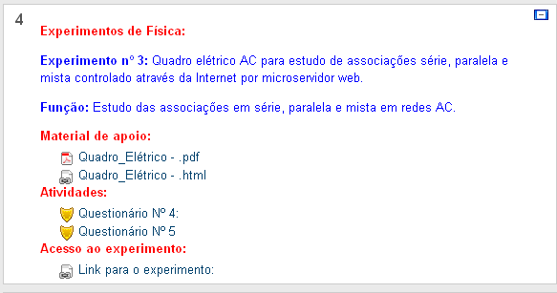
O Experimento Remoto
Material didático e atividades disponibilizadas no Ambiente Virtual de Aprendizagem.

Slide 24
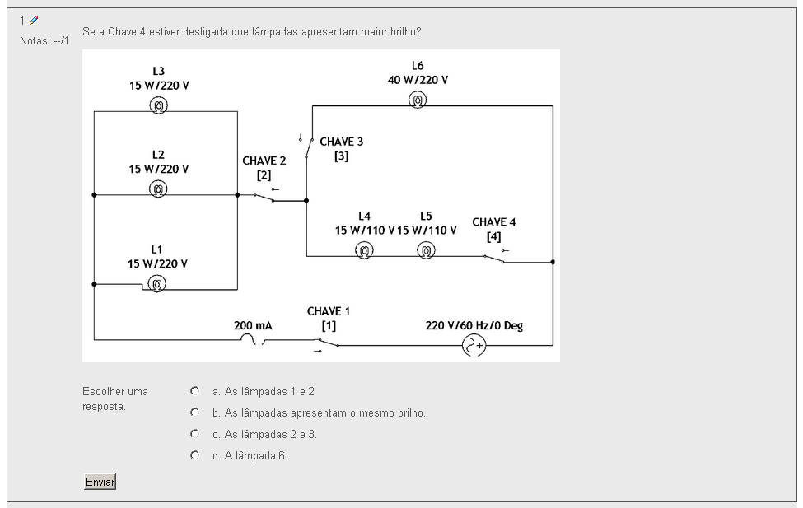
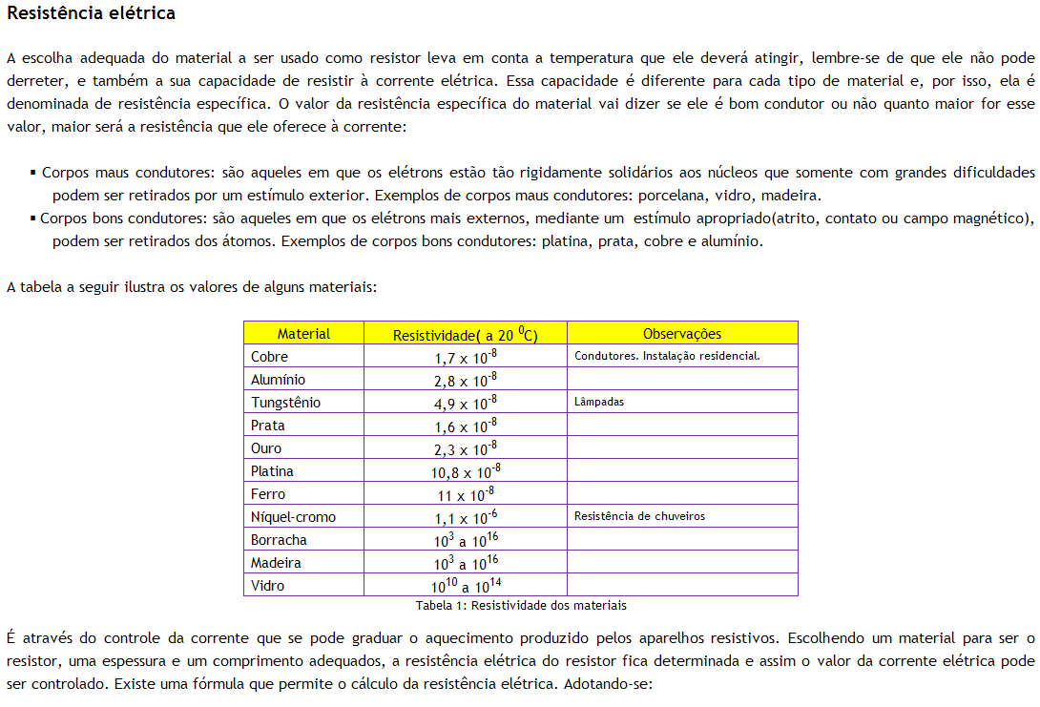
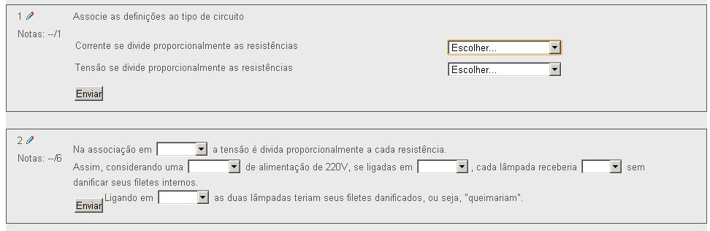
O Experimento Remoto
Material didático e atividades disponibilizadas no Ambiente Virtual de Aprendizagem.

Slide 25

Final do tópico

